Slide 1
How do drivers avoid collisions? A driving simulator-based study
Journal of Safety Research 70 (2019) 89–96
Xiaomeng Li, Andry Rakotonirainy, Xuedong Yan

Slide 2
簡介
每年全球有大量的死亡、傷害和財產損失式由於交通事故而導致的，世界衛生組織(WHO)估計，每年有超過120萬人死於道路交通傷害(WHO, 2015)。
交通事故碰撞包括角碰撞、追尾碰撞、正面碰撞、撞人、動物或物體等，根據澳洲昆士蘭州的統計，2005-2013年最常見的碰撞為角碰撞(34.2%)，而死亡率和傷害率(住院、藥物治療、輕度傷害)最高的碰撞為正面碰撞(死亡率:傷害率=0.037:1.28)及行人碰撞(死亡率:傷害率=0.028:1.056) (Department of Transport and Main Roads, 2015)

Slide 3
簡介
駕駛者對即將面臨的碰撞，可能會採取適當的迴避反應來避免碰撞，根據研究指出，簡單的迴避行為可以避免許多潛在的碰撞，例如放開油門等(McGehee et al., 2000)。
在研究中發現剎車式駕駛者避免發生碰撞最常見的反應，在碰撞報告中發現囃車站所有反應的80%以上(Lechner and Malaterre, 1991; Najm et al., 2013)；相較之下，轉彎雜事不常見的動作(Najm et al., 2013)。即使轉彎能夠更成功地去避免發生碰撞，駕駛者也是選擇剎車(Markkula, Benderius, Wolff, & Wahde, 2012)。
Markkula et al.(2012)和Lee et al.(2002)研究指出，當碰撞時間較長(距離較遠)或碰撞時間較短(即將發生碰撞)的情況時，駕駛者較容易選擇轉彎； McGehee et al.(2000)研究中則指出，在TTC非常短的情況下，駕駛者在剎車時也會轉彎。

Slide 4
參與者
共45名，21女24男
平均年齡34.5(31-40，SD=3)
每位參與者均持有有效駕照
每年至少行駛20,000公里
有至少2年的駕駛經驗

Slide 5
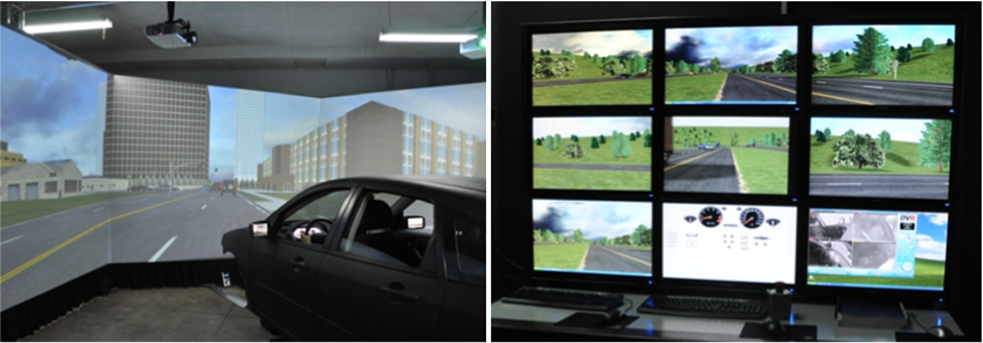
儀器設備
使用北京交通大學的駕駛模擬器進行實驗
視野有左、中、右後視鏡，和300度視場投影模擬環境

Slide 6
道路設計
周圍的道路使用者闖入駕駛者的前方道路並引發衝突
正面碰撞 TTC=3.5s
與行人碰撞 TTC=3.5s
直角碰撞 TTC=5s
每種道路路長約為5公里，行駛5-10分鐘
道路為雙向的兩車道，沒有護欄或分隔島，車道寬度為3.5公尺
速限為80km/h
Notes:
TTC=D/V
其中，TTC _{pre}表示每種情況下的預設TTC值。D_{衝突}表示衝突對象的初始位置到衝突位置之間的距離；V_{衝突}表示衝突對象的速度。

Slide 7
道路設計
三種道路類型的碰撞均由預設的TTC值觸發，TTC=3.5s、TTC=5s
會設計2種不同的TTC原因：
正面碰撞和行人碰撞，衝突對象突然侵入駕駛者的行車道。較小的TTC可以幫助創建關鍵的事件，還可以確保駕駛者在觸發目標之前就可以感知到目標
直角碰撞，衝突車輛繼續行駛在原本的車道上。應盡早觸發目標，以確保駕駛者感知到目標時該目標已在行駛，故需要較大的TTC
Notes:
這三種類型的碰撞都是由預設的TTC值觸發的，該值定義為如果兩個道路使用者的軌跡和速度保持不變，則兩個道路使用者發生碰撞的預期時間（Debnath，Wilson和Haworth，2014年）。
在觸發之前，三種情況下的衝突對像都是可見的，並且是固定的。一旦駕駛員到達衝突位置的接近時間達到預設的TTC值，就會觸發衝突對象向衝突位置移動。衝突對像開始移動後，駕駛員需要及時做出反應，以免發生碰撞。

Slide 8
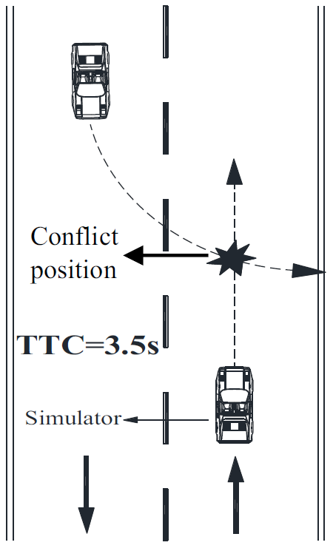
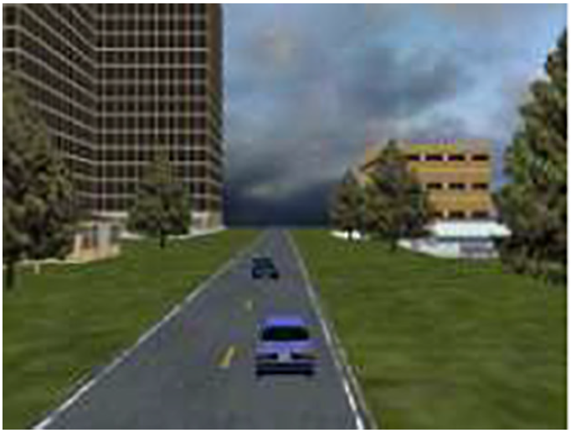
正面碰撞
場景發生於直線路段上
衝突車輛在對向車道上，距離駕駛者100m處
當駕駛者接近衝突位置的時間達到3.5s時，衝突車輛將以100km/h的速度向衝突位置移動

Slide 9
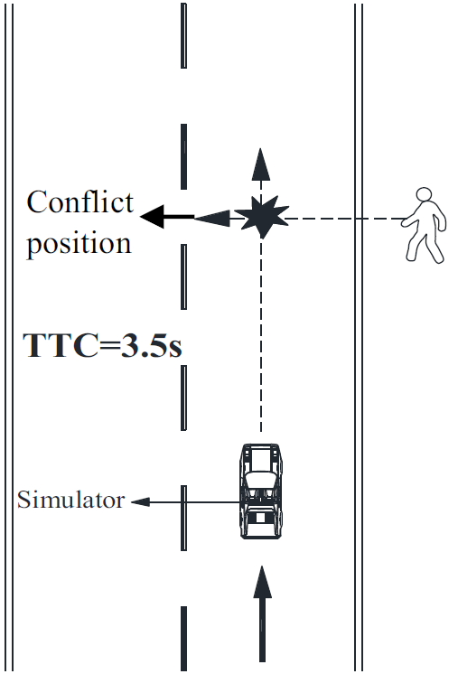
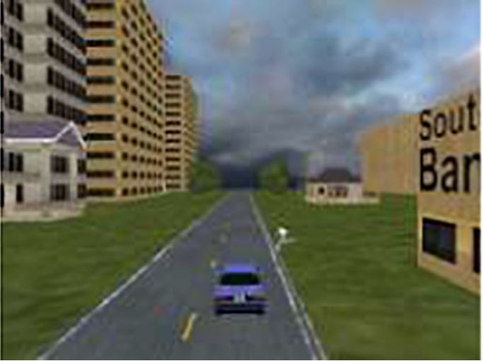
與行人碰撞
場景發生於直線路段上
一名行人站在路邊，距離駕駛者15m處
當駕駛者接近衝突位置的時間達到3.5s時，行人將以15km/h的速度越過駕駛者前方的馬路

Slide 10
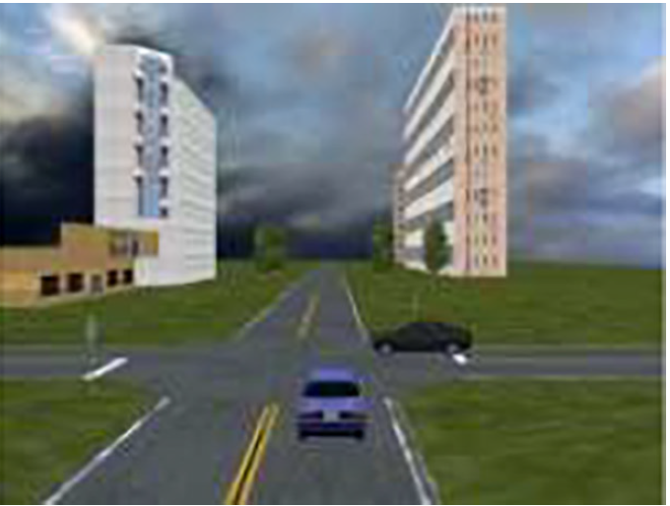
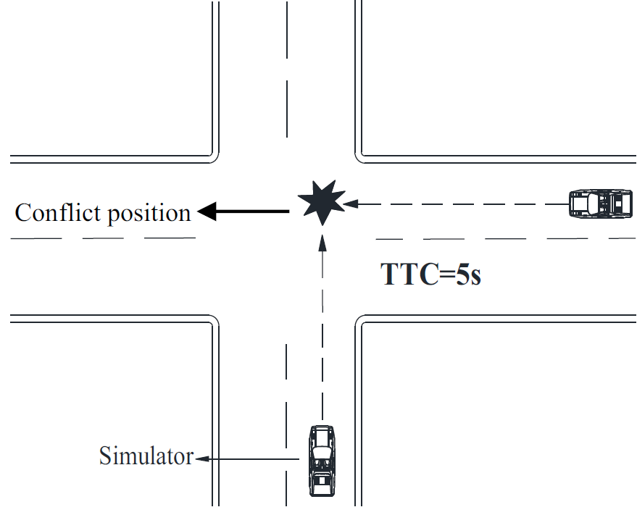
直角碰撞
場景發生於交叉路口
駕駛者行駛於主幹道上，通過交叉路口，而衝突車輛來自於次要道路
當駕駛者接近衝突位置的時間達到5s時，衝突車輛將以72km/h的速度從初始位置(距離駕駛者100m)向交叉路口移動

Slide 11
程序
1. 每個參與者閱讀並簽屬知情同意書
2. 實驗前進行5-10分鐘駕駛練習，熟悉車輛操作
3. 正式實驗，每個參與者行駛三種道路
4. 每輪駕駛之間，參與者休息10分鐘
5. 實驗結束

Slide 12
實驗數據收集
接近速度(Approaching speed)(km/h)：觸發衝突物體移動時，駕駛者的速度。
剎車反應時間(Brake reaction time)(s)：從觸發衝突物體開始移動到駕駛者開始減速以便免發生碰撞的時間。
最大減速度(Maximum deceleration)(m/$s^{2}$)：駕駛者避免碰撞過程中，縱向減速度的最大絕對值。
達到最大減速度的時間(Time to maximum deceleration)(TTMs)：從駕駛者開始減速到減速率達到最大值的時間。

Slide 13
實驗數據收集
轉彎反應時間(Swerve reaction time)(s)：從觸發物體移動到駕駛者開始轉動方向盤避免發生碰撞的時間。
轉彎方向(Swerve direction)：避免發生碰撞的過程中方向盤的轉彎方向。根據衝突物體的移動軌跡，可分為避免衝突的方向和朝向衝突的方向。
最大轉彎弧度(Maximum swerve radian)(rad)：在避免發生碰撞的過程中，方向盤轉彎弧度的最大值。
是否衝突(Collision or not)(0/1)：以二進制變量表示是否與衝突對象發生碰撞，0表示無碰撞，1表示發生碰撞。
Notes:
在直角和行人碰撞的情況下，衝突車輛/行人從右側駛向左側，因此，從右向右是避免衝突的方向，從左向右是衝突向的方向。相反，在正面碰撞情況下，從右到右是衝突朝上的方向，從左到右是避免衝突的方向。

Slide 14
避免發生碰撞的策略
當面臨潛在的碰撞風險時，駕駛者可能的反應操作：
通過控制踏板來改變車輛的縱向動態狀態
通過控制方向盤來改變車輛的橫向動態狀態
兩者結合
不採取任何行動
在這項研究中，三種道路情況下共觀察到7種避免碰撞的動作
最頻繁的動作：僅剎車(71.1%；48.9%；91.1%)
Adams(1994)

Slide 15
避免發生碰撞的策略
類型 | 行人碰撞 |  | 正面碰撞 |  | 直角碰撞
 | 無碰撞 | 碰撞 | 無碰撞 | 碰撞 | 無碰撞 | 碰撞
僅剎車 | 23 | 9 | 15 | 7 | 38 | 3
僅轉彎(衝突) | 0 | 0 | 0 | 1 | 0 | 0
僅轉彎(避免衝突) | 0 | 0 | 1 | 0 | 0 | 0
剎車並轉向衝突 | 3 | 10 | 4 | 10 | 0 | 0
剎車並遠離衝突 | 0 | 0 | 6 | 0 | 0 | 0
僅加速 | 0 | 0 | 0 | 0 | 1 | 0
沒有動作 | 0 | 0 | 0 | 1 | 0 | 3
總計 | 26 | 19 | 26 | 19 | 39 | 6

Slide 16
避免發生碰撞的策略
變數 | 行人碰撞 |  |  | 正面碰撞 |  |  | 直角碰撞
 | n | mean | SD | n | mean | SD | n | mean | SD
接近速度 | 45 | 20.01 | 3.44 | 45 | 21.31 | 3.22 | 45 | 17.82 | 4.91
剎車反應時間 | 45 | 2.03 | 0.33 | 42 | 3.44 | 0.49 | 41 | 2.47 | 1.47
最大減速度 | 45 | -6.57 | 2.28 | 42 | -6.32 | 2.13 | 41 | -6.09 | 1.63
達到最大減速度的時間 | 45 | 1.26 | 0.45 | 42 | 1.26 | 0.47 | 41 | 1.44 | 0.83
轉彎反應時間 | 45 | 0.86 | 1.01 | 22 | 2.04 | 1.67 | - | - | -
最大轉彎弧度 | 45 | -0.08 | 0.91 | 45 | -0.50 | 1.89 | 45 | -0.02 | 0.09
轉彎方向轉向衝突 | 13 |  |  | 7 |  |  | 0
轉彎方向遠離衝突 | 0 |  |  | 15 |  |  | 0

Slide 17
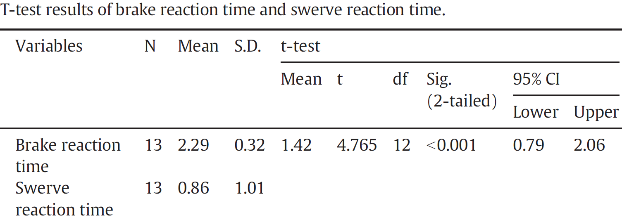
行人碰撞
在行人發生碰撞的情況之下，駕駛者的避撞策略主要集中於：僅剎車(71.1%，碰撞率為28.1%)、剎車並轉向衝突(28.9%，碰撞率為76.9%)
對剎車並轉向衝突的駕駛者組進行成對樣本檢定，以確定他們首先執行了哪種動作，結果表明，駕駛者轉彎的反應時間明顯短於他們踩剎車的反應時間
→即使轉向危險的方向，駕駛者傾向先轉彎再剎車

Slide 18
正面碰撞
在行人發生碰撞的情況之下，駕駛者的避撞策略主要集中於：僅剎車、剎車並轉向衝突、剎車並遠離衝突
對駕駛者轉向的兩個方向進行成對樣本檢定，結果表明，駕駛者向衝突的反應時間明顯短於他們轉彎並遠離衝突的反應時間

Slide 19
直角碰撞
在直角碰撞的情況下，駕駛者的避撞策略主要集中於：僅剎車
大多數駕駛者(91%)僅做煞車動作來避免發生碰撞，且沒有碰撞
在這種情況下的碰撞率為13.3%，遠遠低於其他兩種情況的碰撞率(42.2%)

Slide 20
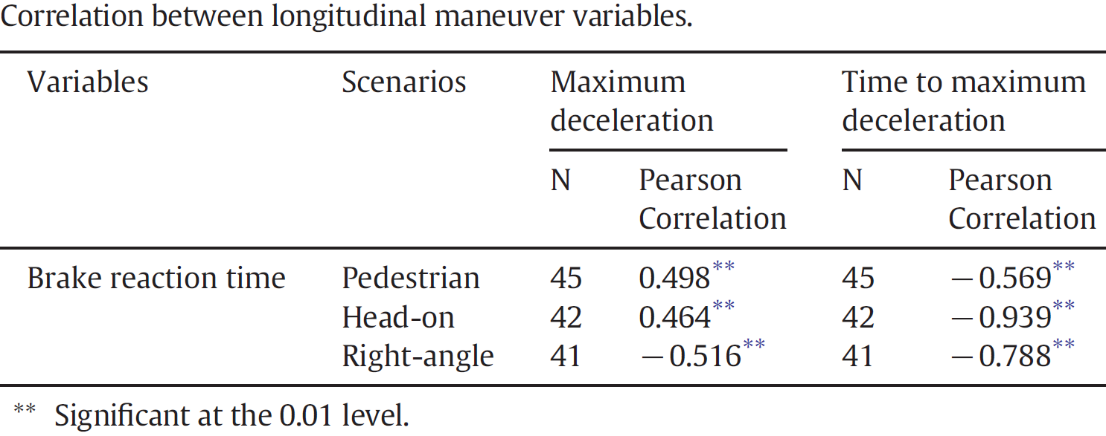
縱向操作變量
分析三種情況下縱向操作變量之間的相互關係，發現直角碰撞存在顯著差異
隨著剎車的反應時間增加，達到最大減速度的時間變少
對於行人和正面碰撞的情況下，駕駛者採取了較慢的剎車動作時，其最大減速度較小；而直角碰撞情況下則相反

Slide 21
碰撞風險分析
檢視三種情況下避免碰撞的機動性與碰撞風險之間的關聯
行人碰撞
對於行人碰撞，隨著剎車反應時間增加0.1秒，碰撞的可能性將增加2.633倍
朝向行人移動方向的最大轉彎弧度若增加，則駕駛者發生碰撞的可能性也會增加

Slide 22
碰撞風險分析
正面碰撞
剎車反應時間和轉彎方向均與發生碰撞顯著相關
隨著反應時間增加0.1秒，發生碰撞的可能性將增加1.714倍
與不轉彎的駕駛者相比，轉彎並轉向衝突的駕駛，發生碰撞的可能性提高近19倍
Notes:
自變項為下表的變數，依變項為是否發生碰撞

Slide 23
碰撞風險分析
直角碰撞
接近衝突的速度與剎車反應時間與碰撞/未命中風險有顯著相關
如果接近速度增加1km/h或煞車反應時間增加0.1秒，則碰撞/未命中的可能性分別增加1.433倍或1.862倍

Slide 24
討論與結論
通常對於即將面臨的碰撞情形，踩剎車是駕駛者最常嘗試的變免策略，在行人、正面和直角碰撞情形中，踩剎車的行為分別占了100%、93.3%和91.1%。
轉彎，在行人、正面碰撞情況下也是常見的動作，但是大多數轉彎的駕駛者是轉向衝突，這種現象也稱為「陷入危險」。先前叉路口碰撞研究中指出，如果在交叉路口要避免碰奘而嘗試橫向移動，幾乎都是與衝突物體的方向相同(Malaterre et al., 1988)。在Weber et al.(2015)進一步發現，當駕駛者在叉路口遇到由右側進入車道的危險車輛時，轉彎而發生危險的百分比是最高的。
本研究實驗結果也表明，轉彎並轉向衝突可能會導致災難性的後果；而轉向衝突的最大轉彎弧度與碰撞風險有顯著相關。

Slide 25
討論與結論
人們通常採用兩種方法來解決問題：演算法、啟發式方法(Fiedler, 2010)。演算法涉及系統性或有邏輯規則性、程序性的來解決特定問題，會考慮到所有選項和細節，然後有意識地根據所有可能結果選擇適當的應對措施。啟發式方法通常涉及專注於複雜的問題的某一個方面，而忽略其他方面，且通常會由直觀的思維來控制行為，可以高效率、快速地做出判斷和解決問題，但可能會導致更多錯誤。
本研究結果發現在行人碰撞情況下轉彎的駕駛者大多數在正面碰撞的情況下也選擇了轉彎並轉向衝突。與轉彎並遠離衝突的駕駛者相比，轉向衝突的駕駛者反應時間明顯較短→駕駛者能夠對緊急的交通狀況作出迅速的反應，駕駛者未考慮所有的選擇和結果→使用啟發式方法來解決問題。

